Slide 1
21.12.2026 в ГОУ ЯО «Рыбинская школа-интернат №1» прошел новогодний концерт перед детьми Детского сада №56 в рамках акции «Дети детям».

Slide 2
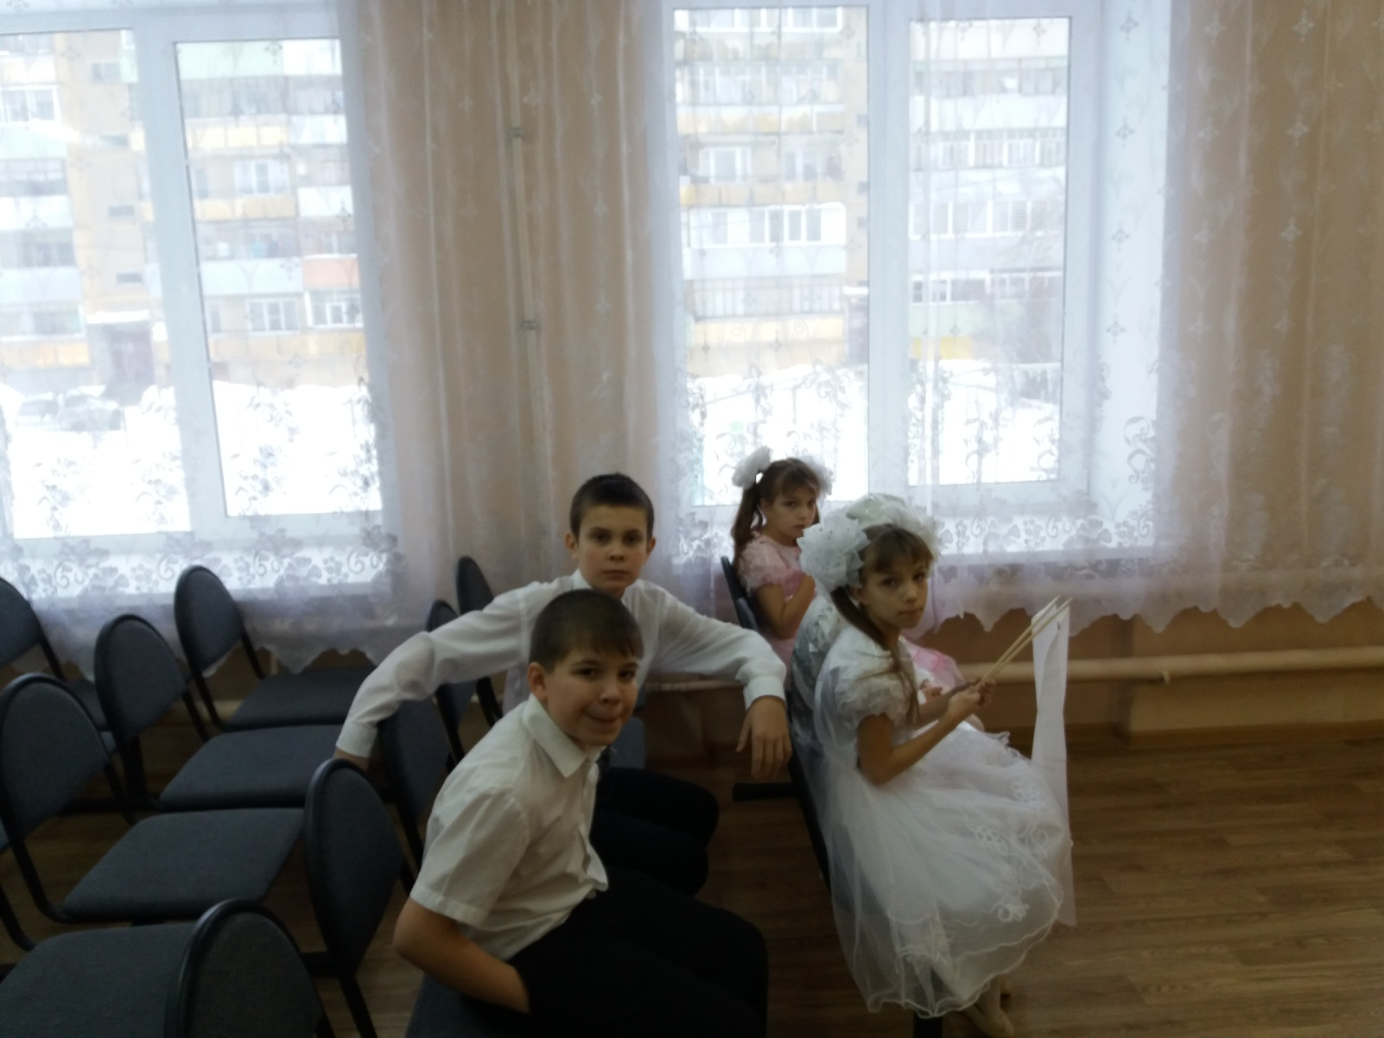
Артисты: Ремизовы Настя и Таня, Сысолятина Настя, Лебедев Руслан, Аржанцев Саша ждут гостей.

Slide 3
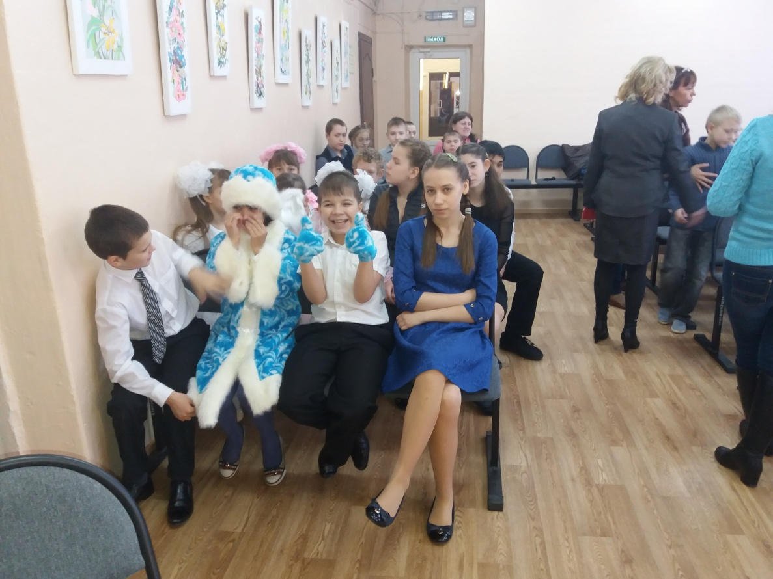
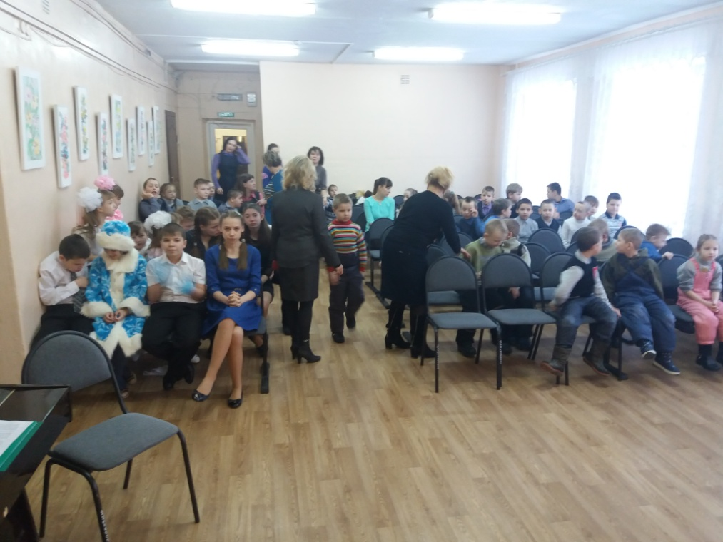
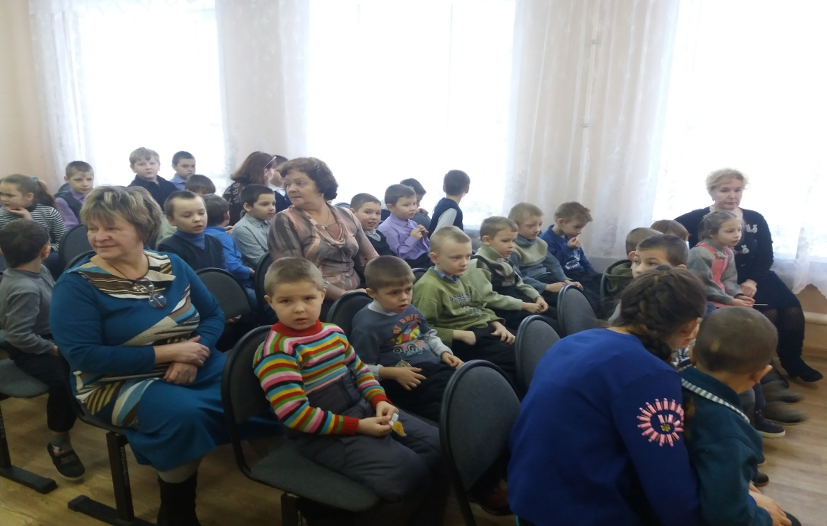
Гости собираются

Slide 4
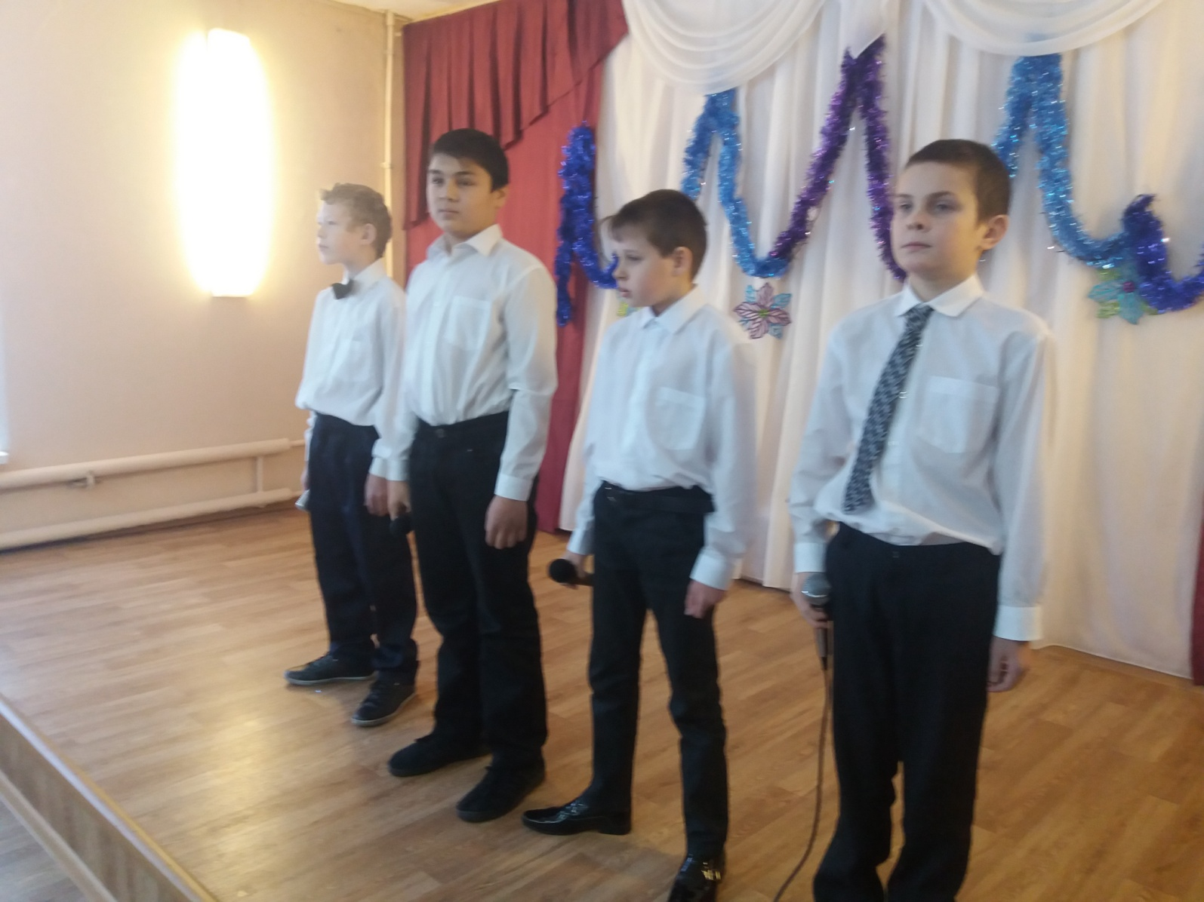
песня «Россия – Родина моя»

Slide 5
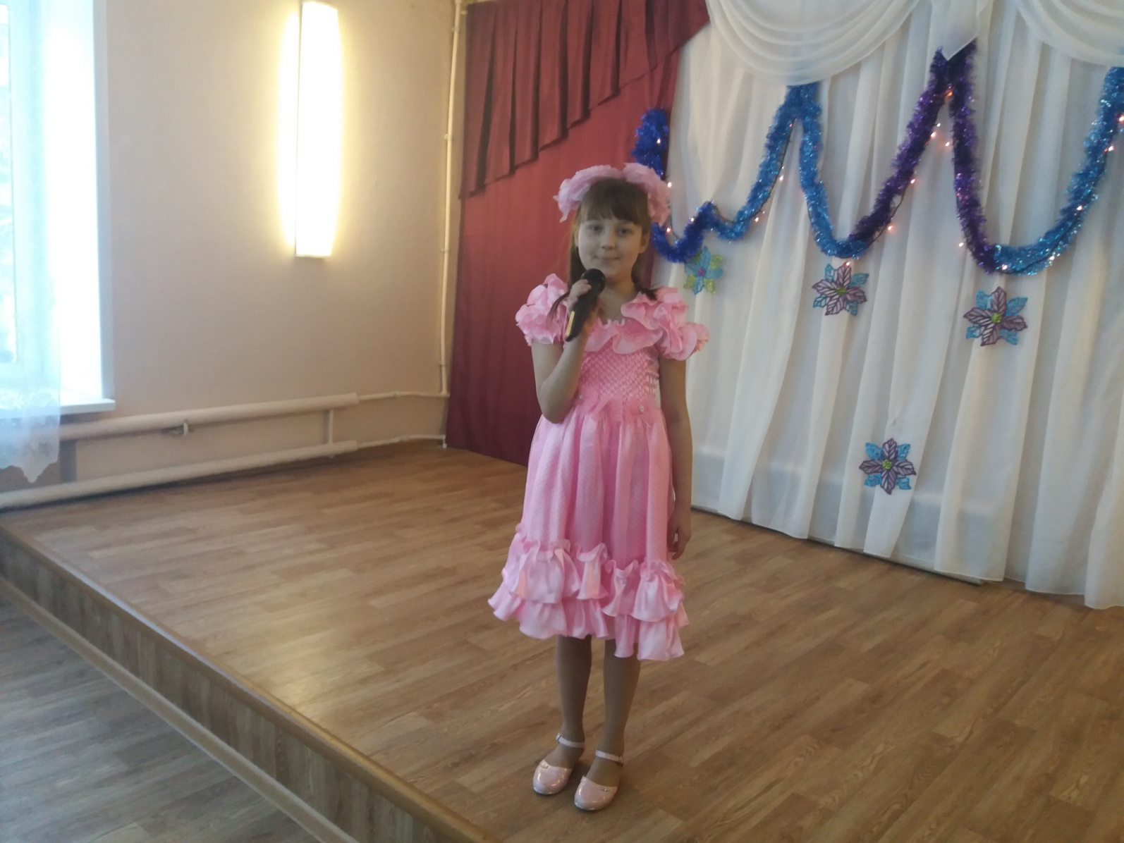
Аня Микулинич исполняла две песни.

Slide 6
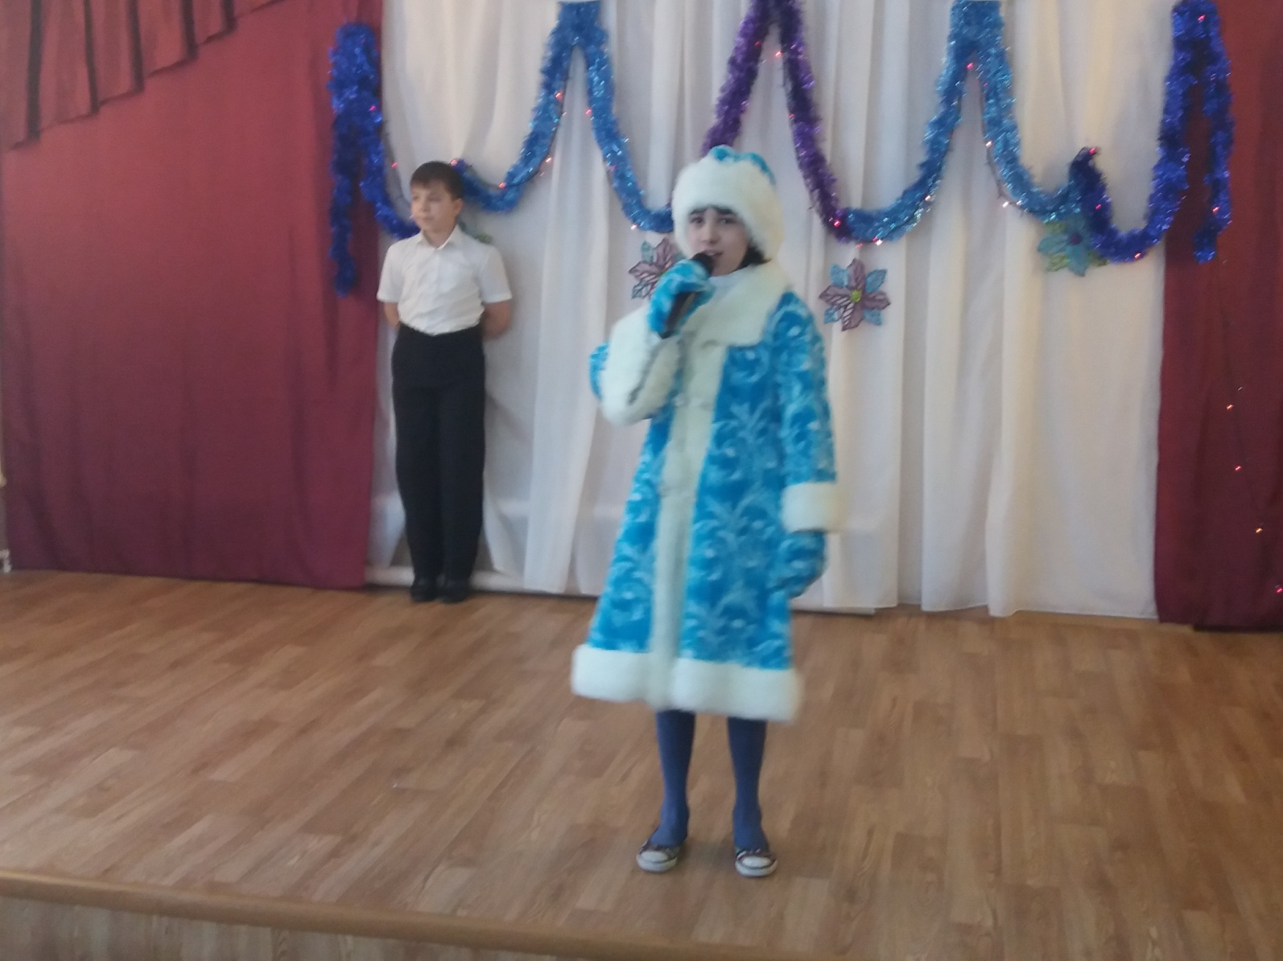
Снегурочка – Вика Шашкова

Slide 7
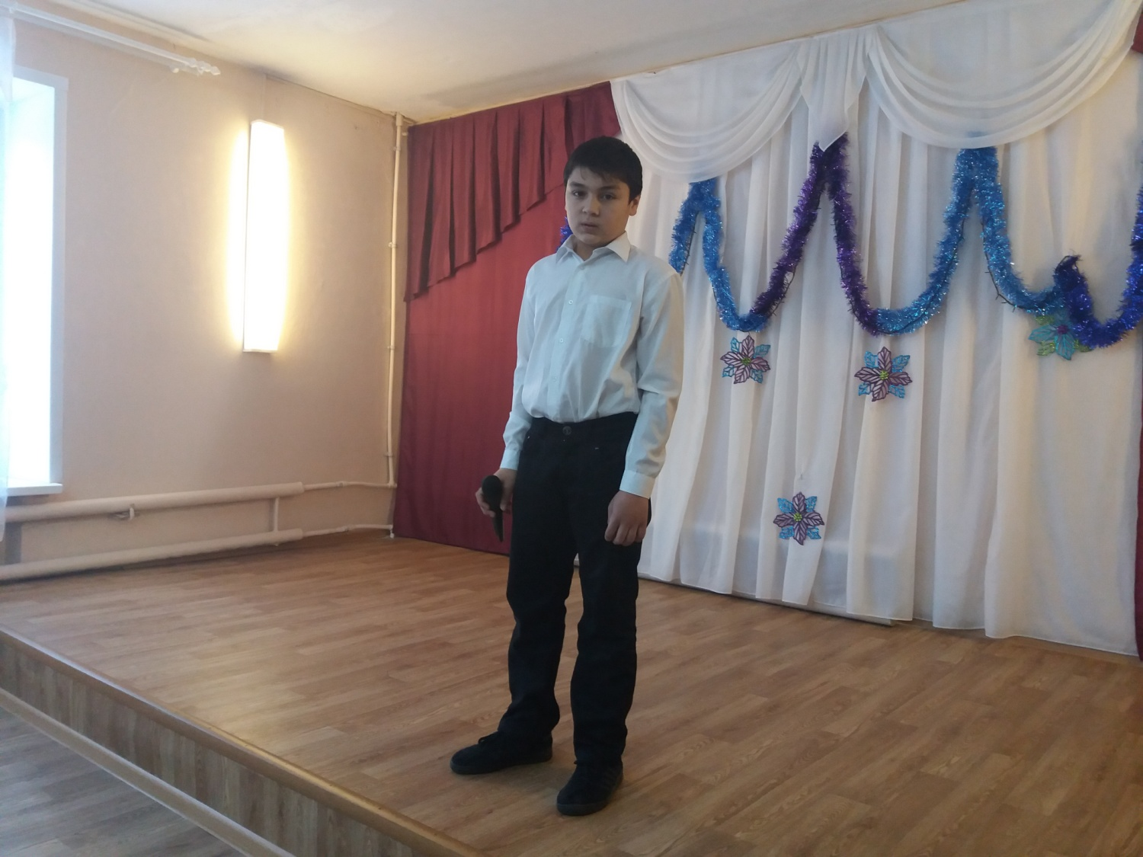
Владимир Шашков с песней: «Да, я такой».

Slide 8
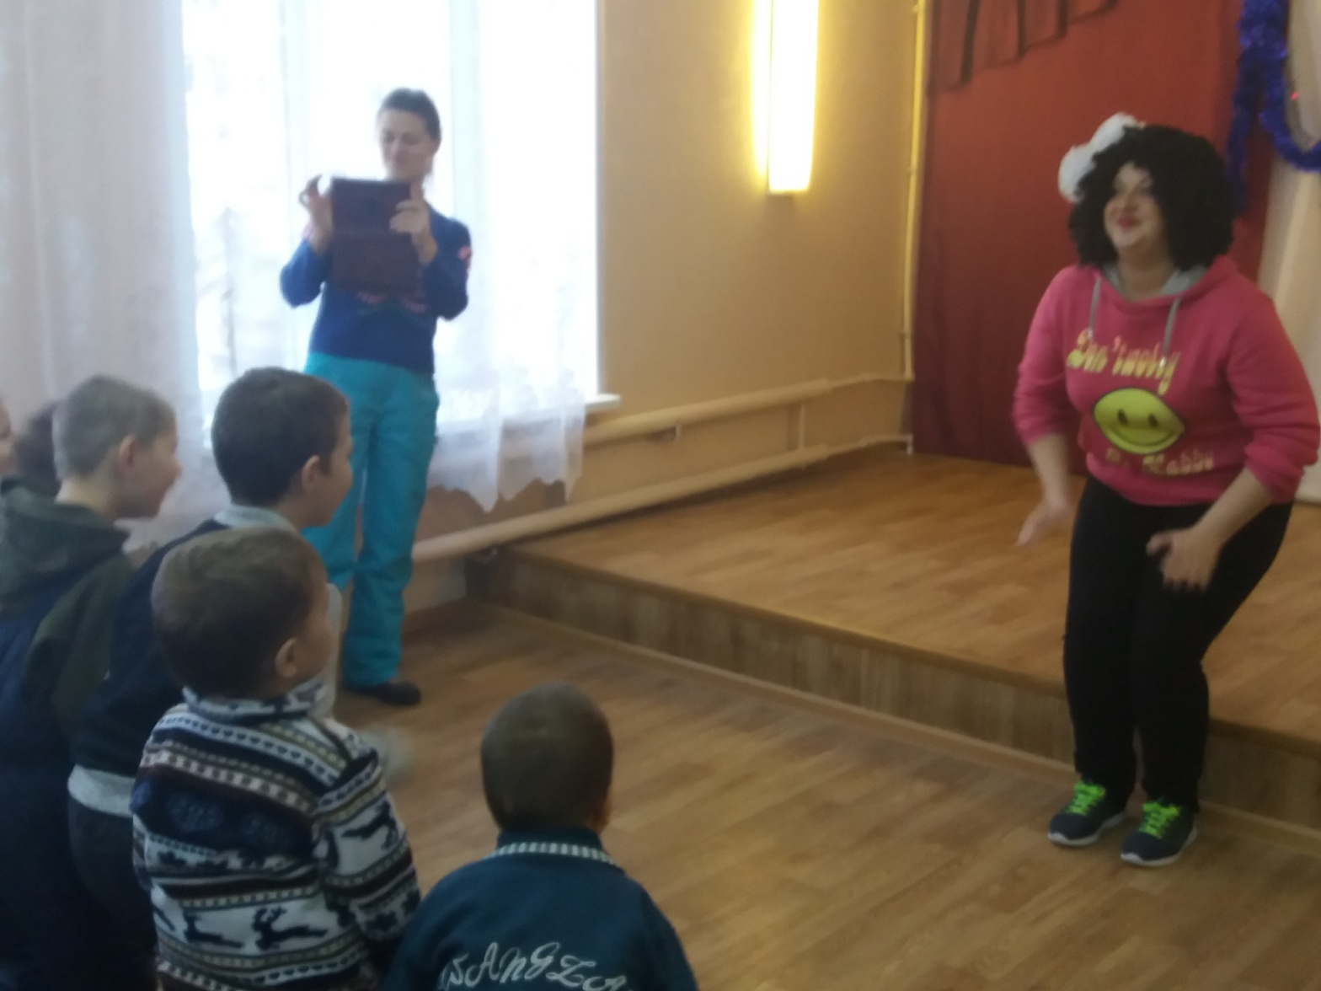
Наша Игруля пришла всех позабавить.

Slide 9
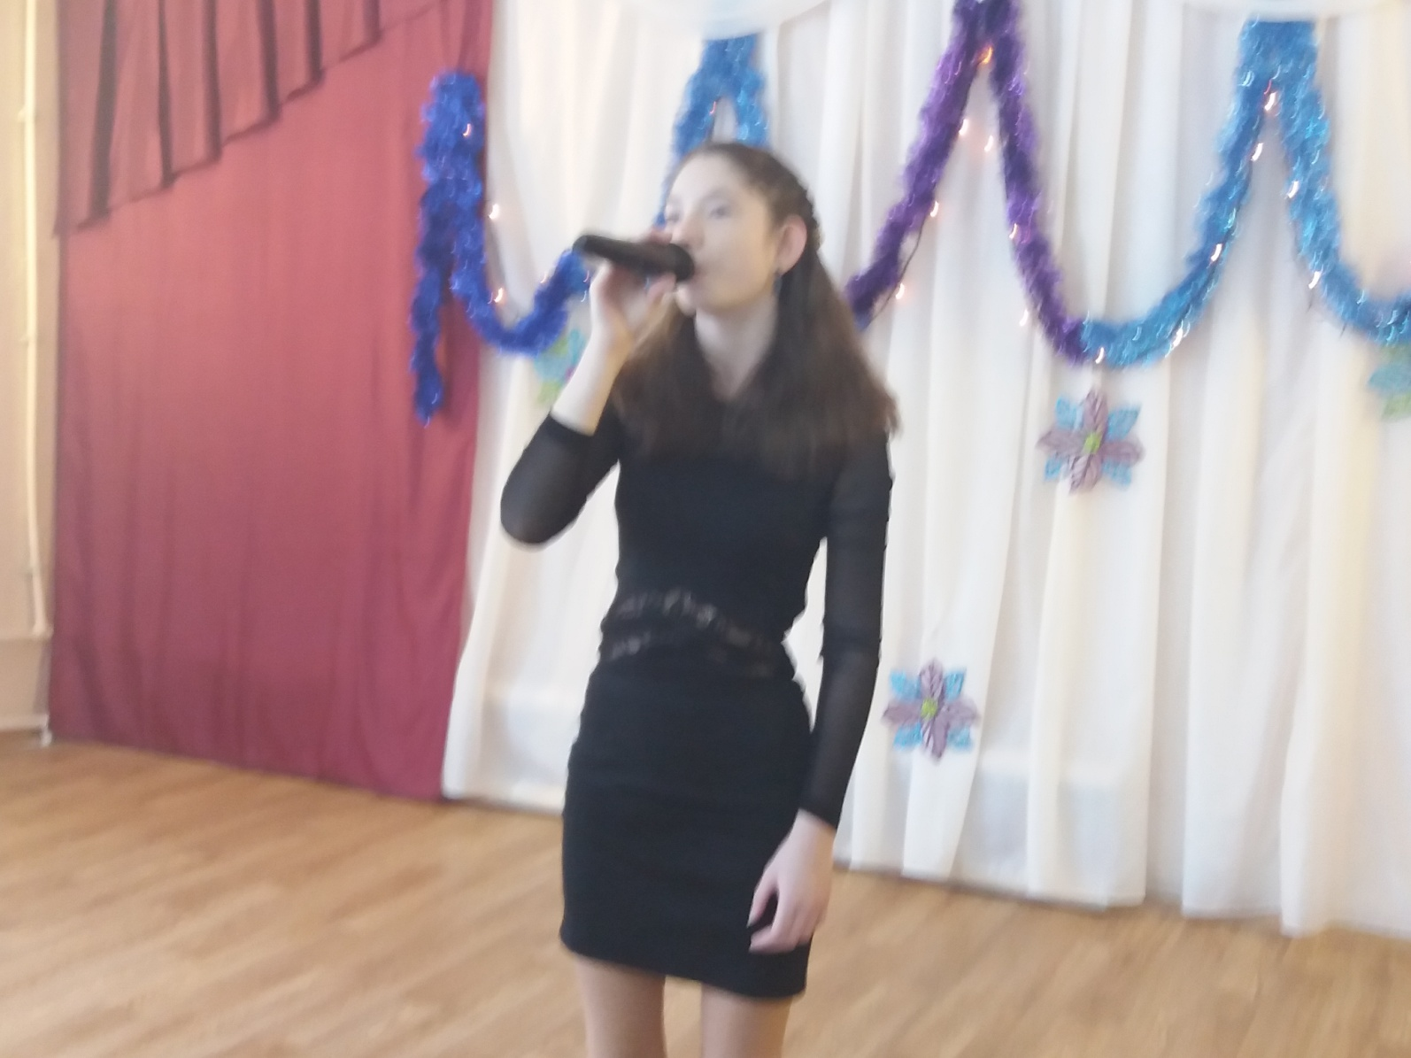
Катя Бондаренко с песней «Россия»

Slide 10
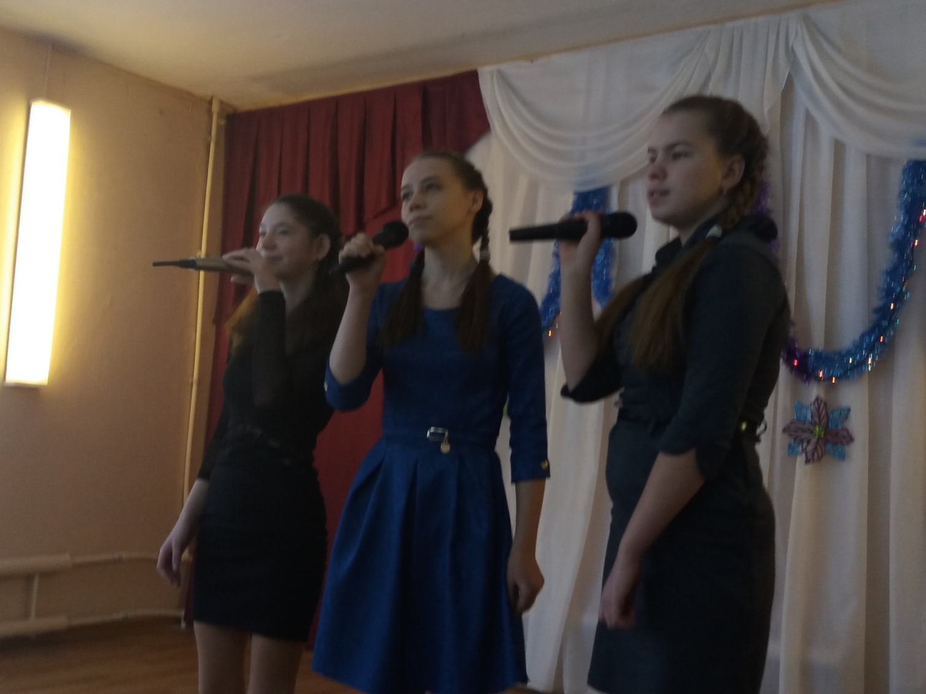
Девочки 9 класса исполняют песню «Наш первый Новый год»

Slide 11
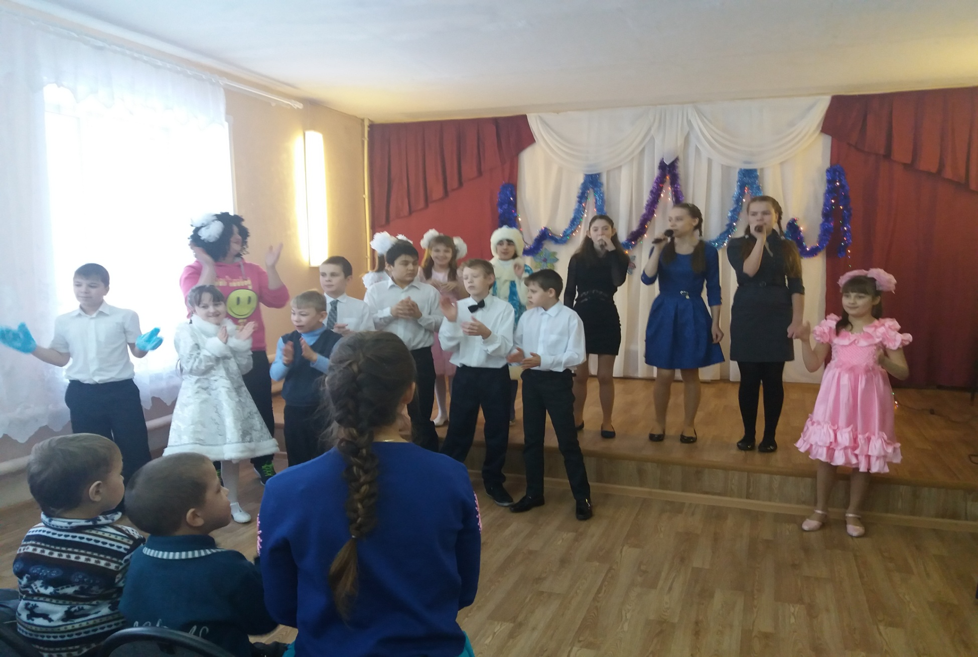
Все артисты вышли на поклон.

Slide 12
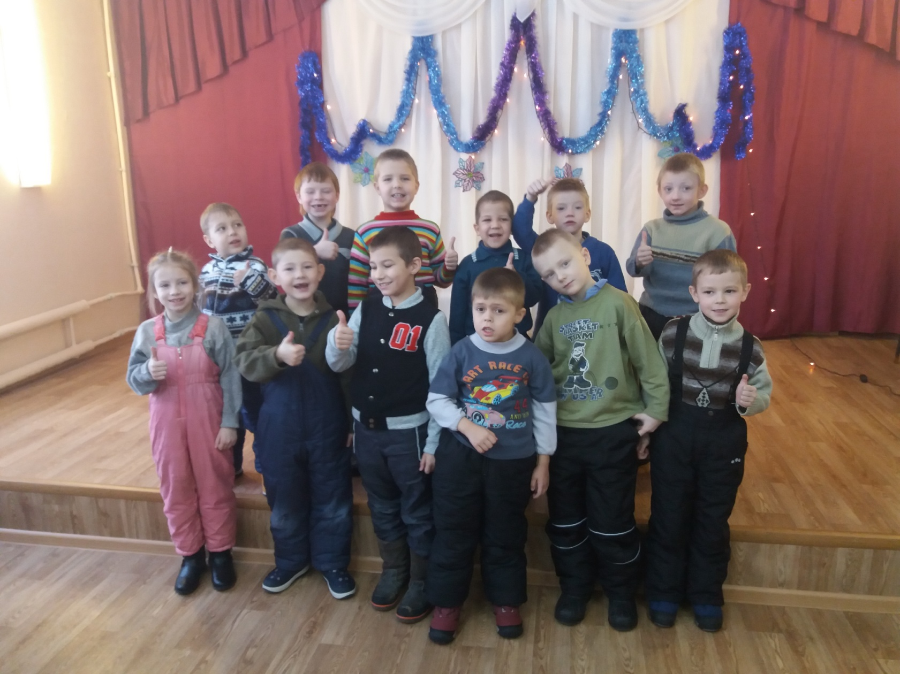
Гости в восторге от нашего концерта.

